Slide 1

第六章 机械波
北京邮电大学
理学院物理系

Slide 2
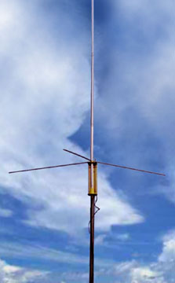

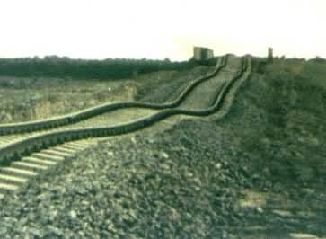

天线发射出电磁波
声波
水波
地震波造成的损害

Slide 3
本章内容
§1 机械波的基本概念
§2 平面简谐波
§3 波的能量 能流密度
§4 惠更斯原理
§5 波的叠加与干涉
§6 驻 波

Slide 4
波动：
振动在空间的传播过程叫做波动
波的分类：
1. 机械波
机械振动以一定速度在弹性介质中由近及远地传播出去，就形成机械波,条件：波源+弹性介质
2. 电磁波
变化的电场和变化的磁场在空中的传播过程形成电磁波.
3. 物质波
物质波（也称概率波）是微观粒子的一种属性，具有完全不同的性质，遵从量子力学理论.

Slide 5
§13.1 机械波的基本概念
1.机械波的形成
机械振动在媒质中的传播
1) 产生条件： a.波源 b.媒质
2) 注意：波动是振动的传递，但介质中质元在原地振动，不随波前进

Slide 6
2.波的分类：横波 纵波
1) 横波：
介质质点的振动方向与波传播方向相互垂直的波；如柔绳上传播的波.

Slide 7
横波的波动过程
波的传播方向
y
振
动
方
向
x

Slide 8
横波的波动过程
波的传播方向
y
振
动
方
向
x

Slide 9
横波的波动过程
波的传播方向
y
振
动
方
向
x

Slide 10
横波的波动过程
波的传播方向
y
振
动
方
向
x

Slide 11
横波的波动过程
波的传播方向
y
振
动
方
向
x

Slide 12
横波的波动过程
波的传播方向
y
振
动
方
向
x

Slide 13
横波的波动过程
波的传播方向
y
振
动
方
向
x

Slide 14
横波的波动过程
波的传播方向
y
振
动
方
向
x

Slide 15
横波的波动过程
波的传播方向
y
振
动
方
向
x

Slide 16
横波的波动过程
波的传播方向
y
振
动
方
向
x

Slide 17
横波的波动过程
波的传播方向
y
振
动
方
向
x

Slide 18
横波的波动过程
波的传播方向
y
振
动
方
向
x

Slide 19
横波的波动过程
波的传播方向
y
振
动
方
向
x

Slide 20
横波的波动过程
波的传播方向
y
振
动
方
向
x

Slide 21
横波的波动过程
波的传播方向
y
振
动
方
向
x

Slide 22
横波的波动过程
波的传播方向
y
振
动
方
向
x

Slide 23
横波的波动过程
波的传播方向
y
振
动
方
向
x

Slide 24
横波的波动过程
波的传播方向
y
振
动
方
向
x

Slide 25
横波的波动过程
波的传播方向
y
振
动
方
向
x

Slide 26
2) 纵波：
介质质点的振动方向和波传播方向相互平行的波；如空气中传播的声波.

Slide 27
纵波的波动过程
波的传播方向
质点振动方向
疏
密
疏
密
疏

Slide 28
纵波的波动过程
波的传播方向
质点振动方向

Slide 29
纵波的波动过程
波的传播方向
质点振动方向

Slide 30
纵波的波动过程
波的传播方向
质点振动方向

Slide 31
纵波的波动过程
波的传播方向
质点振动方向

Slide 32
纵波的波动过程
波的传播方向
质点振动方向

Slide 33
纵波的波动过程
波的传播方向
质点振动方向

Slide 34
纵波的波动过程
波的传播方向
质点振动方向

Slide 35
纵波的波动过程
波的传播方向
质点振动方向

Slide 36
纵波的波动过程
波的传播方向
质点振动方向

Slide 37
纵波的波动过程
波的传播方向
质点振动方向

Slide 38
纵波的波动过程
波的传播方向
质点振动方向

Slide 39
纵波的波动过程
波的传播方向
质点振动方向

Slide 40
纵波的波动过程
波的传播方向
质点振动方向

Slide 41
纵波的波动过程
波的传播方向
质点振动方向

Slide 42
纵波的波动过程
波的传播方向
质点振动方向

Slide 43
纵波的波动过程
波的传播方向
质点振动方向

Slide 44
纵波的波动过程
波的传播方向
质点振动方向

Slide 45
纵波的波动过程
波的传播方向
质点振动方向

Slide 46
λ

Slide 47
3.波的特点：
媒质中各质元都只在自己的平衡位置附近振动,并未“随波逐流”。波的传播不是媒质质元的传播。
“上游”的质元依次带动“下游”的质元振动(依 靠质元间的弹性力)。
某时刻某质元的振动状态将在较晚时刻于“下游”某处出现，这就是“波是振动状态的传播”的含义。
振动状态由相位决定，因此振动状态的传播也可以说成是“相位”的传播。
振动状态相同的点叫做“同相点”，相邻两同相点之间的距离为一个波长λ

Slide 48
4. 描述机械波的物理量
1）波速(相速)：振动状态（或相位）在空间的传播速度。
p
对于液体和气体
V₀+Δ V
p
p
B为容变弹性模量，ρ为质量密度。
理想气体：
p
容变
横波传播需要介质横向移动即切变，故液体和气体只能传播纵波，不能传播横波。

Slide 49
对于固体
横波：
F
x
G为切变弹性模量。
h
ϕ
S
切变
纵波：
Y为杨氏弹性模量。
对于绳索中的波速
l₀
l₀ + Δ l
长变
F为张力，μ为线密度。
可见，波速由弹性媒质性质决定

Slide 50
2）波长 λ：波线上相位差为2π的相邻两点间的距离
3) 周期 T：波前进一个波长所需的时间
4) 频率ν：单位时间内波前进距离中完整波的数目

Slide 51
注意
(1) 波速u与质点的振动速度
(2) 会画质点的振动方向和振动曲线
u
y
F
E
A
x
D
B
C
A点振动曲线
y
F点振动曲线
y
t
t

Slide 52
5. 波的几何描述
波线：表示波的传播途径和方向的有向线段。
波面：振动状态相同的点所构成的面。
波阵面（波前）：在最前面的那个波面。
波线
波前
波前
波面
波面
波线
平面波
球面波

Slide 53
§13.2 平面简谐波
就是波源做简谐振动引起的平面波，称为平面简谐波
y
1. 平面简谐波波函数
O点的振动方程：
u
ϕ
O
x
P点的振动状态在时间上落后于O点：
P
x
ϕ

Slide 54
平面简谐波的波动方程（波函数）
总结：建立波函数的过程：
(1)写出波在已知点的振动表达式；
(2)判断波的传播方向，一般给出，建立坐标系；
(3)在坐标轴上任选一点，看此点与已知点相位相比是超前还是落后；
(4)在已知的振动方程中，若任选的点超前就是“+”，落后就是“-”；

Slide 55
例：平面简谐波在空间传播，已知A点的振动规律为
试就四种坐标选择，确定波动方程。
ϕ
y
u
y
u
x
x
O A
P
O A
P
ϕ
ϕ
y
u
y
u
L
L
x
x
O A
P
A
O
P
x
-x
ϕ
ϕ

Slide 56
2.波函数的其他形式
ϕ
由物理量的关系
多种表示方法：
波数
ϕ
x前面的“-”号表示波的传播方向与x轴正方向相同

Slide 57
回顾
比较
y
u
O
x
O点的振动方程：
P
ϕ
x
ϕ
ϕ
P点比O点相位落后了

Slide 58
3. 波函数的物理意义
ϕ
y
1）固定x，令x=x₀
ϕ
O
t
ϕ
描述的是：x₀点处质点的振动情况
y
t=t₀
u
2）固定t，令t=t₀
O
x
ϕ
描述的是：t₀时刻所有质点的运动情况

Slide 59
3）反映波是振动状态的传播
x 和 t 都在变化，表明各质点在不同时刻的位移分布.
y
x
uΔt
结论：
t 时刻，x 处质点的振动状态经Δt 时间传到了x + uΔt 处。

Slide 60
4. 波函数、波形图与振动曲线的关系
1）由波动方程能画出相应的波形图和质点
的振动曲线
2）由波形图能得到相应的波动方程，画出质点的
振动曲线
y
A
t
u
O
x
ϕ
ϕ

Slide 61
3）由振动曲线得到波形图
X=0
y
t
上游
u
y
t=0
x
下游

Slide 62
5. 波动方程的微分形式
ϕ
将波函数分别对t和x求导
波动方程：
其通解为：
具有这种形式的波称为行波

Slide 63
例1 简谐波沿x轴正向传播，频率为 ν=0.5Hz,波速为u=18ms⁻¹, t=0.5s时刻的波形如图,求波函数.
t=0.5s

Slide 64
解： 设波函数为
已知A=0.1,ω=2πν=π，T=2s
则波长λ=uT=36m

故波函数为
⬥
由旋转矢量法可判断出
y
ϕ₀
故波函数为

Slide 65
例2平面简谐波以400ms⁻¹的速度沿一直线传播,
已知波源的振动周期为0.01s,振幅为A=0.01m.
以波源振动经过平衡位置向正向运动时作为
记时起点,求:以距波源2m处为坐标原点写出波函数.
O
X
源
2m

Slide 66
解:波源处振动函数为:
2π
这里A=0.01, ω=
=200π
T
由旋转矢量图可判断出:
y
于是波源处的振动方程为:
以A为坐标原点，建立坐标系，任取一点P，P比波源O点落后，
故应该“-”

Slide 67
§13.3 波的能量 能流密度
1. 波的能量 能量密度
平面简谐纵波在直棒中传播：
1）动能：
而质元的振动速度：
得到质元的振动动能：

Slide 68
2）势能：
应力与应变成正比：
虎克定律：
弹性势能：
又
故

Slide 69
又
弹性势能：
比较振动动能：
结论：在波动过程中，任一质元的动能和势能同相
3）质元的机械能：

Slide 70
讨论
(1)故波传播的过程是能量传播的过程
(2)动能与势能同相
B点：动能最大，势能也最大(相对形变最大)
A点：动能为零，势能也为零(相对形变为零)

Slide 71
振动系统与波动能量的比较
孤立振动系统 | 波动
能量守恒 | 能量不守恒
动能、势能转换 | 沿波传播方向向前传播
E_{k}、E_{p}反相 | E_{k}、E_{p}同相
势能决定于形变 | 势能决定于相对形变

Slide 72
4）能量密度：单位体积介质中的波动能量
5）平均能量密度：
一个周期内所有能量之和与时间T的比值

Slide 73
2. 能流密度 波的强度
1）能流：单位时间内通过某一截面的波动能量.
S
u△t
2）平均能流

Slide 74
3）能流密度（波的强度）：
垂直通过单位面积的能流。
4）平均能流密度：
电磁学中称为“坡印亭矢量”，
光学中称为“波的强度”，用 I 表示

Slide 75
3. 平面波和球面波的能流
1）平面波
假设介质不吸收能量
根据能量守恒
结论：在均匀的不吸收能量的介质中传播的平面波，
其振幅保持不变。

Slide 76
2）球面波
假设介质均匀，不吸收能量
根据能量守恒
结论：在均匀的不吸收能量的介质中传播的球面波，
离波源越远，振幅越小，振幅与波传播的距离成反比。

Slide 77
§13.4 惠更斯原理
惠更斯原理：
波在传播过程中，波面上各点都可以看作是发射波的波源(子波源)，在其后的任一时刻，这些子波的包络面就是新的波面。

Slide 78
平面波
球面波
t+Δt时刻
t+Δt时刻
t时刻
t时刻
波源
结论：经过Δt时间后，两种波的波阵面形状保持不变。
条件是：媒质是各向同性的均匀介质
惠更斯原理适用于一切波(机械波、电磁波)
优点：由一个波阵面可以知道下一个波阵面
缺点：包络面只能往前画，即 ，而不是
，这属于波传播方向问题。

Slide 79
惠更斯原理可 解释反射、折射、衍射现象；
B
d = u₁△t
u₁
A
C
u₂
E
u₂△t
D

Slide 80
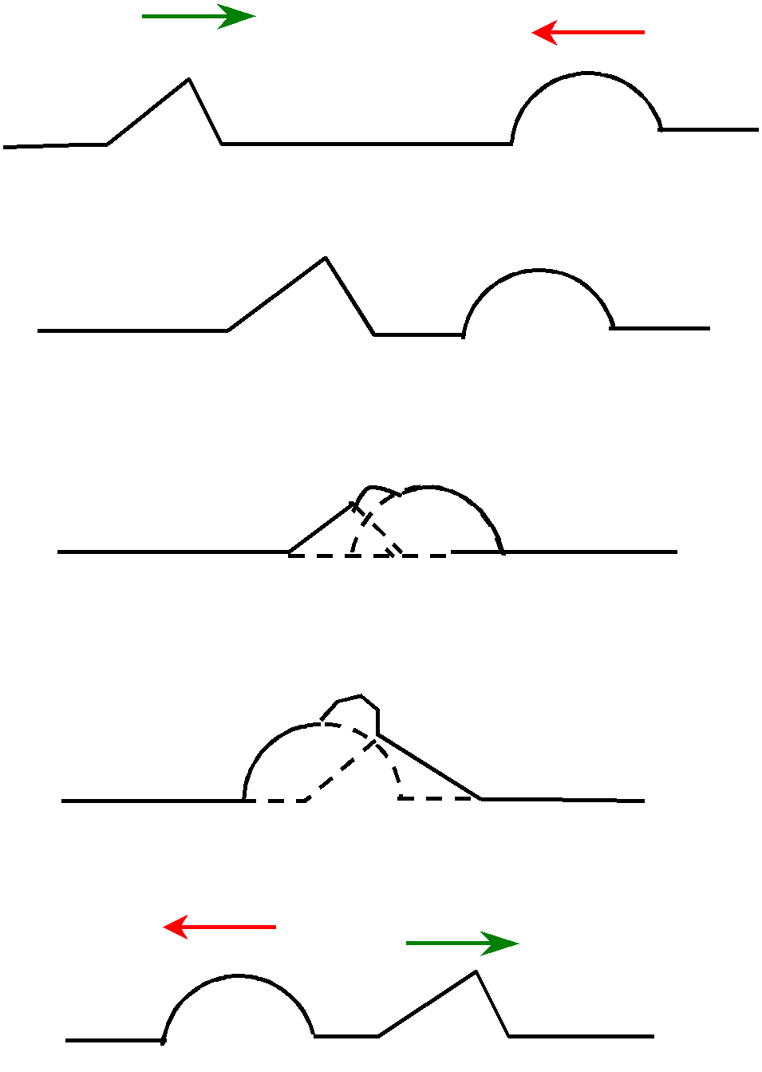
§13.5 波的叠加与干涉
1. 波传播的独立性
媒质中同时有几列波时 , 每列波都将保持自己原有的特性(传播方向、振动方向、频率等), 不受其它波的影响，各自独立传播，波形也不发生改变，即保持波传播的独立性
2. 波的叠加原理
各列波在相遇区域内，某点振动是各列波单独存在时对该点所引起振动的合成。
(1)波的叠加原理仅适用于线性波的问题.
(2)波的叠加原理对电磁波也适用.

Slide 81
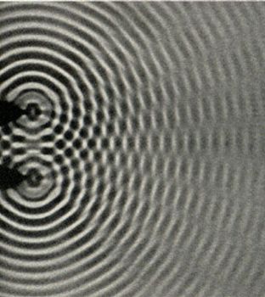
3. 波的干涉
干涉现象:
当两列（或多列）波叠加时，其合振动的振幅 A 和合强度 I 将在空间形成一种稳定的分布，即某些点上的振动始终加强，某些点上的振动始终减弱的现象.
相干条件
频率相同、振动方向相同、相位差恒定;
相干波
满足相干条件的波;
相干波源
产生相干波的波源;

Slide 82
P
两波源在场点P产生的谐振动方程为
P点的合振动表达式：

Slide 83
P

Slide 84
P
1）
则
振动加强，“相长干涉”
若

Slide 85
P
2）
则
振动减弱，“相消干涉”

Slide 86
3）特殊情况：
干涉相长
干涉相消
波程差
干涉相长
干涉相消

Slide 87
例题：A、B为两个相干波源，振幅为5cm，频率为100Hz，
波速为10m/s，当A点为波峰时，B点恰为波谷，确定
两列波在P点干涉的结果。
P
15cm
A
20cm
B
相位反相，A=0，处于静止

Slide 88
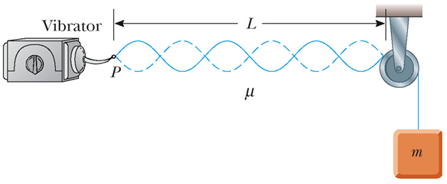
§13.6 驻波
音叉实验

Slide 89
1. 驻波的形成
t=0
t=T/4

Slide 90
t=T/2
t=3T/4

Slide 91
t=0
t=T/4
波腹
波节
t=T/2
“驻”含义之一：
驻波不传播波形
t=3T/4

Slide 92
驻 波
波腹
波节

Slide 93
驻 波
波腹
波节

Slide 94
驻 波
波腹
波节

Slide 95
驻 波
波腹
波节

Slide 96
驻 波
波腹
波节

Slide 97
驻 波
波腹
波节

Slide 98
驻 波
波腹
波节

Slide 99
驻 波
波腹
波节

Slide 100
驻 波
波腹
波节

Slide 101
驻 波
波腹
波节

Slide 102
驻 波
波腹
波节

Slide 103
驻 波
波腹
波节

Slide 104
驻 波
波腹
波节

Slide 105
驻 波
波腹
波节

Slide 106
驻 波
波腹
波节

Slide 107
驻 波
波腹
波节

Slide 108
驻 波
波腹
波节

Slide 109
驻 波
波腹
波节

Slide 110
驻 波
波腹
波节

Slide 111
驻 波
波腹
波节

Slide 112
驻 波
波腹
波节

Slide 113
驻 波
波腹
波节

Slide 114
驻 波
波腹
波节

Slide 115
驻 波
波腹
波节

Slide 116
驻 波
波腹
波节

Slide 117
驻 波
波腹
波节

Slide 118
驻 波
波腹
波节

Slide 119
驻 波
波腹
波节

Slide 120
驻 波
波腹
波节

Slide 121
驻 波
波腹
波节

Slide 122
驻 波
波腹
波节

Slide 123
驻 波
波腹
波节

Slide 124
驻 波
波腹
波节

Slide 125
驻 波
波腹
波节

Slide 126
驻 波
波腹
波节

Slide 127
驻 波
波腹
波节

Slide 128
驻 波
波腹
波节

Slide 129
驻 波
波腹
波节

Slide 130
驻 波
波腹
波节

Slide 131
驻 波
波腹
波节

Slide 132
驻 波
波腹
波节

Slide 133
驻 波
波腹
波节

Slide 134
驻 波
波腹
波节

Slide 135
驻 波
波腹
波节

Slide 136
驻 波
波腹
波节

Slide 137
驻 波
波腹
波节

Slide 138
驻 波
波腹
波节

Slide 139
驻 波
波腹
波节

Slide 140
驻 波
波腹
波节

Slide 141
2. 驻波的表达式
两列振幅相同的相干波沿相反方向传播叠加而成。
驻波方程：

Slide 142
驻波方程：
1)驻波不是行波；
2)每个质点都在作简谐振动，且每个质点的振幅不相同；
波腹位置：

Slide 143
驻波方程：
波节位置：

Slide 144
3. 驻波各质点振动的相位
1)波节两边的质点，相位差相差π； 波腹两边的质点，相位相同。
2) 相邻两波节之间的质点运动同向，故驻波的运动是一段一段的运动。
“驻”含义之二：
驻波不传播相位

Slide 145
4. 驻波的能量
合能流密度为
“驻”含义之一：驻波不传播能量
势能
波腹
波节
λ/4
动能
能量
流动
势能

Slide 146
5. 半波损失
绳子在固定端反射
P
反射波与入射波在P的相位差为π
称为π相位的突变，又称半波损失

Slide 147
绳子波在自由端反射
反射波
入射波
自
由
端
y
y
叠加后的波形
在反射端形成波腹在反射端入射波和反射波位相相同，无半波损失。

Slide 148
出现半波损失的情况
对于机械波
波密媒质：密度ρ与波速u的乘积ρ u较大的媒质。
波疏媒质：密度ρ与波速u的乘积ρ u较小的媒质。
若波由 波疏媒质=>波密媒质，则有半波损失
对于光学中的光波
光密媒质：折射率n较大的媒质。
n₁
光疏媒质：折射率n较小的媒质。
n₂
若波由 光疏媒质=>光密媒质，则有半波损失

Slide 149
例题：平面简谐波在距一反射面B为L处的振动规律为
设波速为 u ，反射时有半波损失，求入射波及反射波的表达式。
X
解题思路：
紧紧抓住波方程的含义，P点处t时刻的振动等于B点处t-(L-x)/u时刻的振动，故先写出B点的振动方程，再进行时间替换(ppt52)

Slide 150
解：建立合适的坐标系，如图所示。
入射波向右传播，故它的波动方程为
X
入射波在B点的振动方程为
在B点，有π相位突变，故反射波在B点比入射波相位落后π，因此反射波在B点的振动方程为：
对于反射波，任选P点，它比B点落后，故反射波方程为

Slide 151
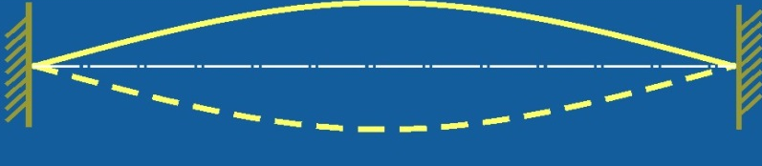
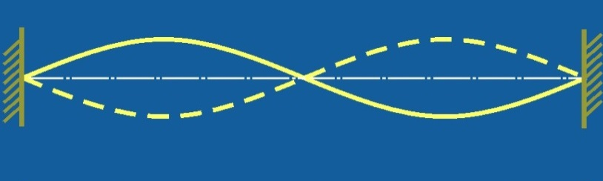
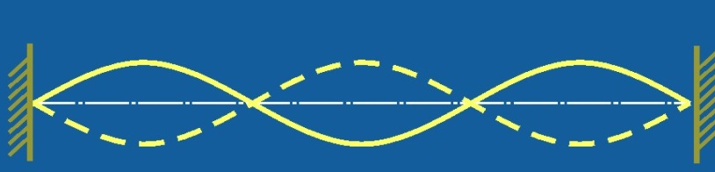
6. 驻波的本征波长和本征频率
在两端固定的细绳中，形成驻波的条件为
基频
波长
二次谐频
波频
三次谐频

Slide 152
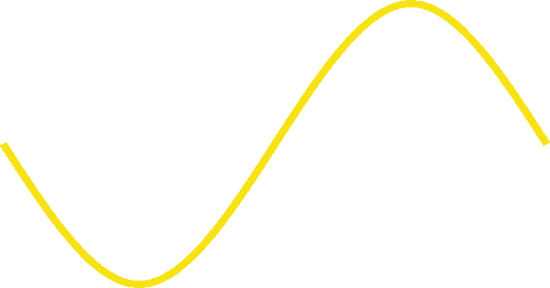
例
平面简谐波 t 时刻的波形如图，此波波速为 u ，沿x 方向传播，振幅为A，频率为 v .
求
(1) 以D 为原点，写出波函数；
(2) 以 B 为反射点，且为波节，若以 B 为 x 轴坐标原点，写出入射波，反射波函数；
y


D
B
x
解
(1)
(2)

Slide 153
(3)
波腹
波节

Slide 154
本章小结
1. 机械波的产生和传播
(1) 机械波的产生条件：波源，弹性介质.
(2) 机械波是机械振动在弹性介质中的传播，是振动状态的传播，沿波传播方向介质中各质点的相位依次落后.
(3) 波长、周期、 频率、角波数和波速.
波长 ( l ) : 同一波线上相位差为 2π 的质点之间的距离；即波源作一次完全振动，波前进的距离.
周期 ( T ) : 波前进一个波长距离所需的时间
频率 ( T ) : 单位时间内，波前进距离中完整波的数目.
角波数 ( k ) : 2π距离中完整波的数目
波速 ( u ) : 振动状态在媒质中的传播速度.
波速与波长、周期(或频率）的关系为: 或

Slide 155
2. 一维简谐波的波函数
其中，x 前的±号由波的传播方向确定. 波沿 x 正方向传播，取负号；波沿 x 负方向传播，取正号.
3. 惠更斯原理
行进中的波面上任意一点都 可看作是新的子波源；所有子波源各自向外发出许多子波；各个子波所形成的包络面，就是原波面在一定时间内所传播到的新波面.

Slide 156
4. 波的干涉
频率相同、振动方向相同、相位差恒定的两列（或多列）波叠加时，其合振动的振幅 A 或合强度 I 将在空间形成一种稳定的分布.
当
干涉加强
干涉相消
5. 波的能量
(1)平均能量密度:
(2)波的强度：
6. 驻波
两列等振幅相干波相向传播时叠加形成驻波.
驻波的波函数：

